Slide 1
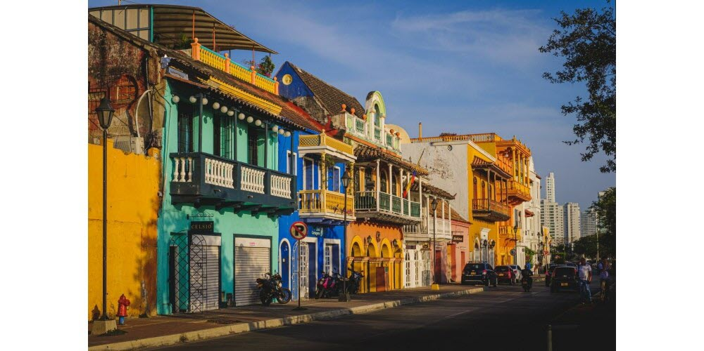
La Colombie
Exposé de Alicia Cordeiro

Slide 2
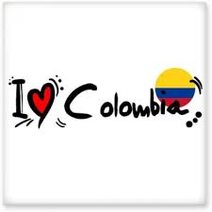
Sommaire
La carte d’identité
La géographie
L’argent
Le climat
L’histoire de la Colombie
Les traditions
La faune et la flore
Les habitants
Le drapeau de la Colombie
La capitale
Les monuments
L’école
Sport
Quizz

Slide 3
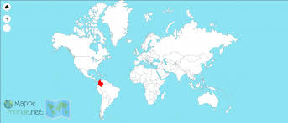
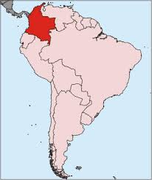
La carte d’identité
Non officiel : République de Colombie
Capitale : Bogota
Superficie : 1 141 748 km²
Population : Environ 52 millions d’habitants
Langue officielle : Espagnol
Président : Gustavo Petro.
Hymne nationale : « Himno Nacional de la República de Colombia »
Indépendance : 20 juillet 1810 ( de l’Espagne )
Fête national : 20 juillet
Religion dominante : Christianisme (principalement catholique )

Slide 4
La géographie
Emplacement : La Colombie est située dans le nord-ouest de l’Amerique du sud . Elle est bordée par l’océan Pacifique à l’ouest, la mer des Caraïbes au nord, le Venezuela à l’ est, le Bresil au sud-est, le Pérou au sud, et l’Equateur et le Panama au nord-ouest.
Relief : Le pays est traversé par la chaine des Andes, avec des hauts plateaux, des vallées et des montagnes . La côte atlantique et des forets amazoniennes sont aussi des zones géographiques importantes.

Slide 5
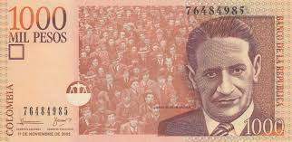
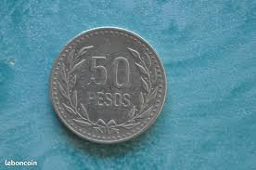
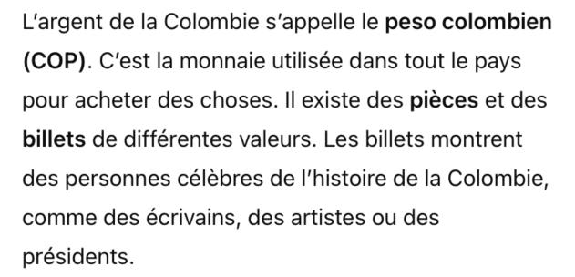
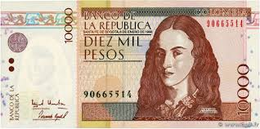
L’argent

Slide 6
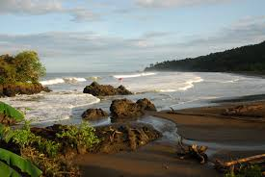
Le climat
Climat tropical :
Les régions côtières de la Colombie, notamment le littoral de la mer des Caraïbes et l’Océan Pacifique, ont un climat tropical. Ce climat se caractérise par des températures élevées et une humidité élevée tout au long de l’année. Les températures varient généralement entre 25°C et 30°C, voire plus. Les périodes de pluie sont fréquentes, surtout sur la côte pacifique, qui reçoit une grande quantité de précipitations annuelles.

Slide 7
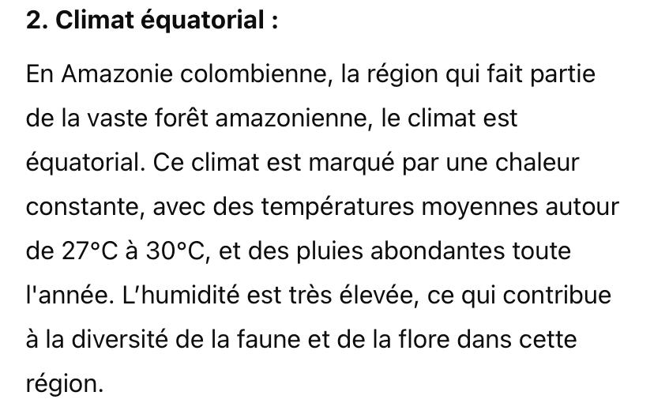
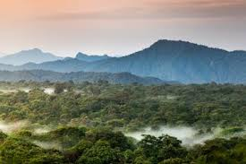

Slide 8
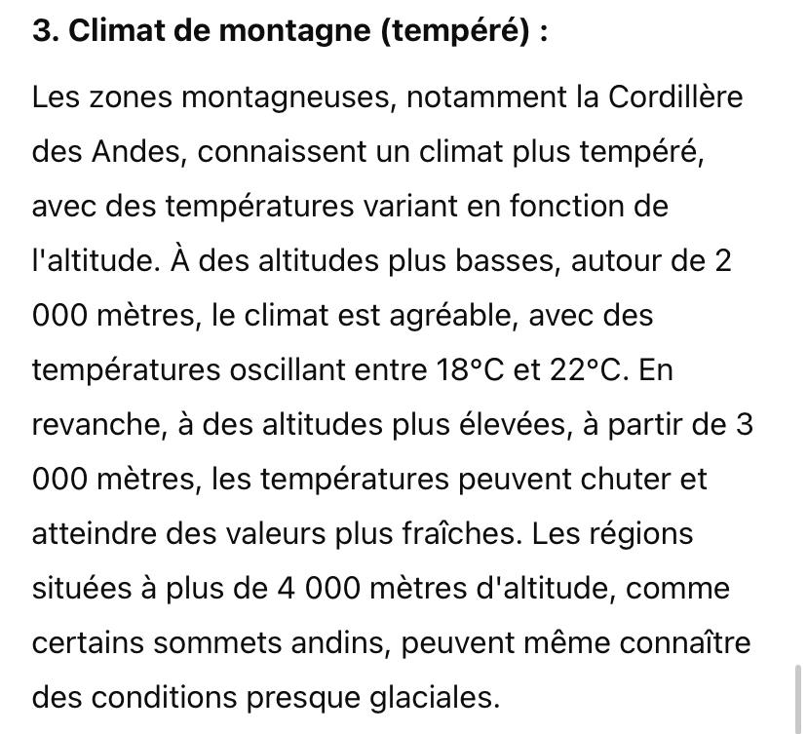
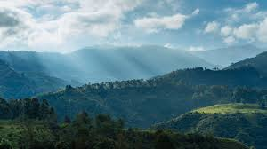

Slide 9
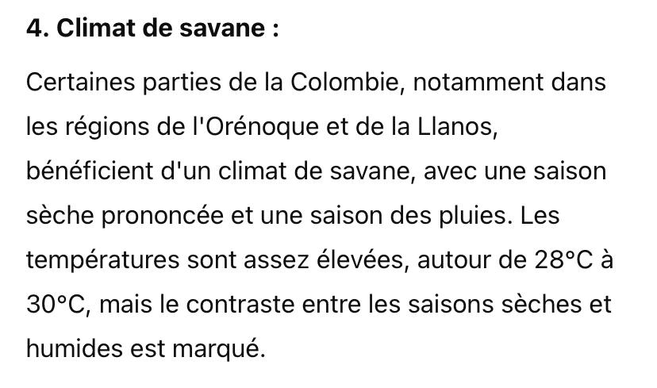
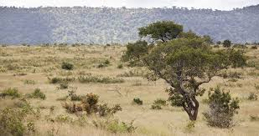

Slide 10
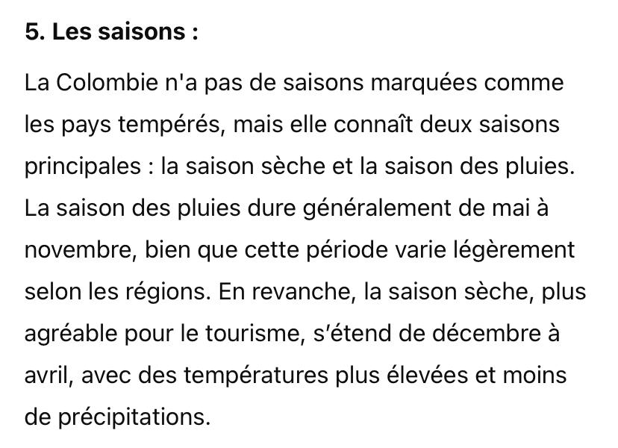
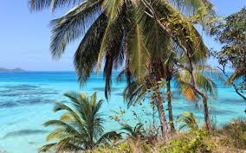

Slide 11
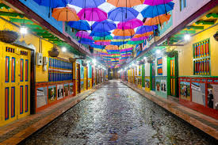
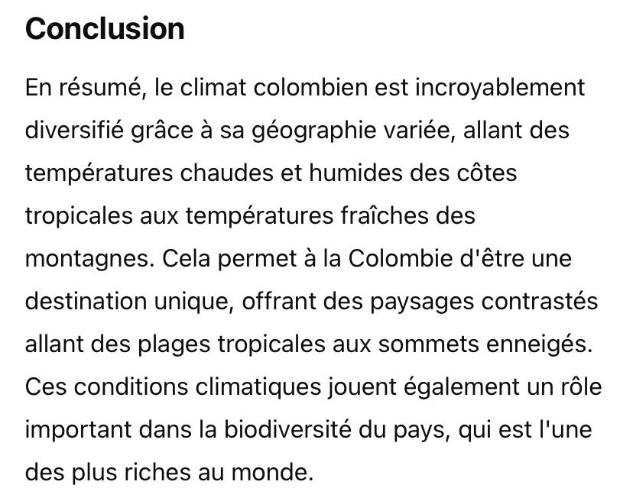

Slide 12
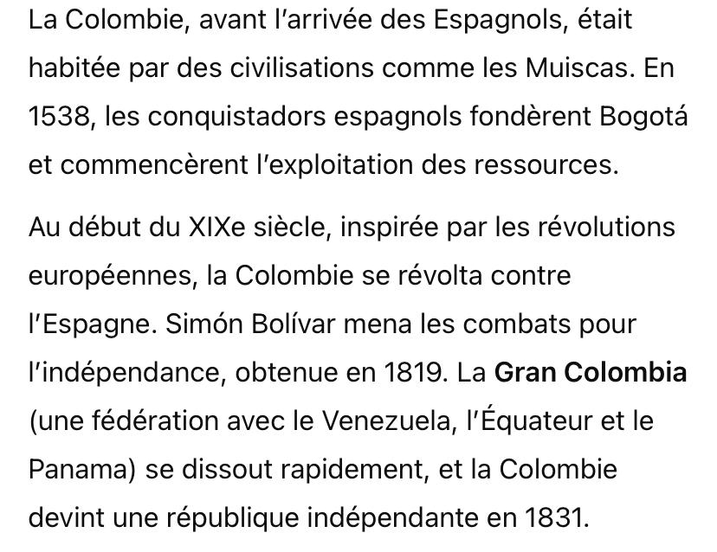
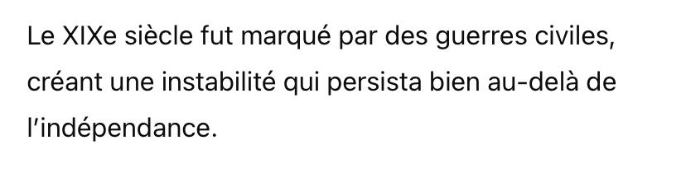
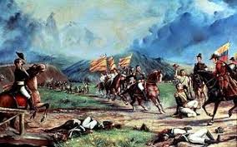
L’ histoire de la Colombie

Slide 13
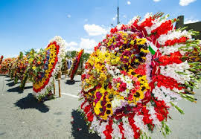
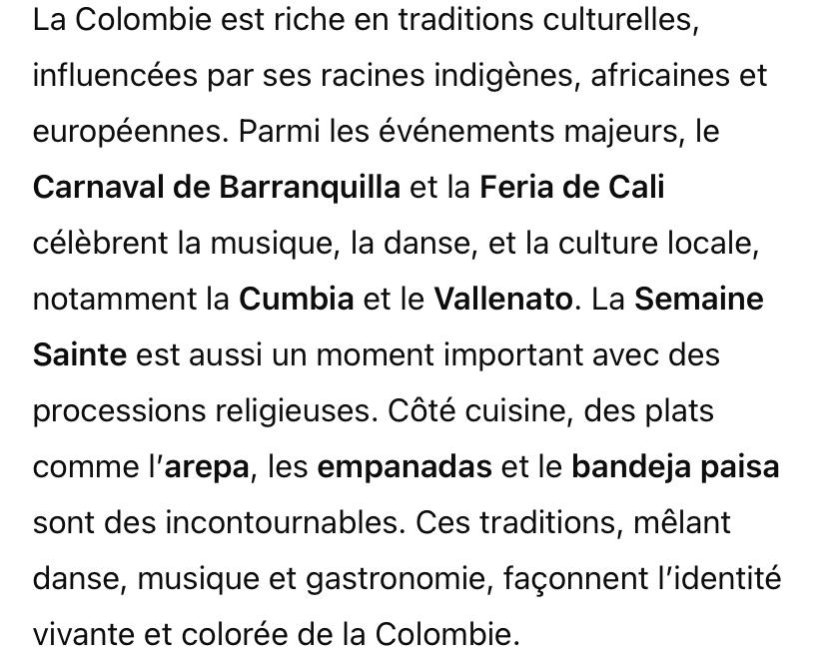
Les traditions

Slide 14
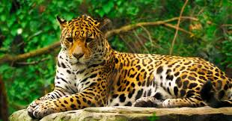
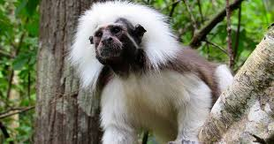
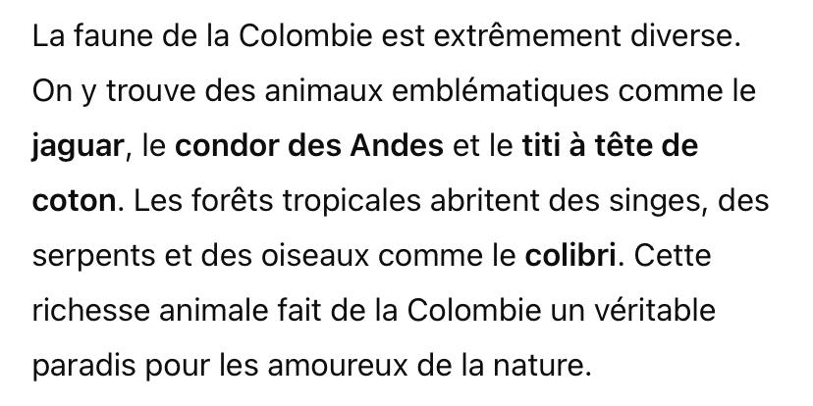
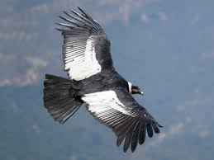
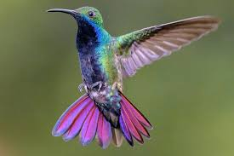
La faune et la flore
La faune :

Slide 15
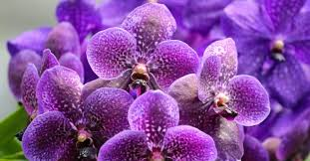
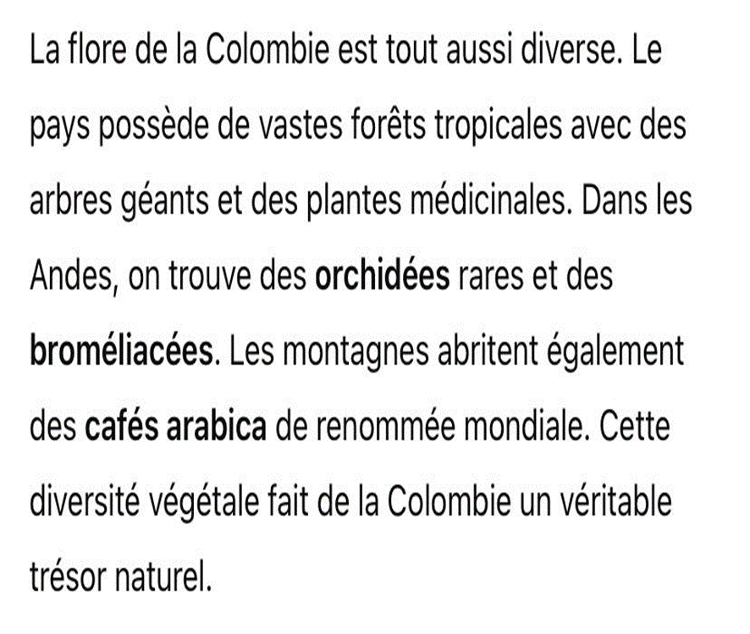
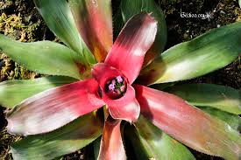
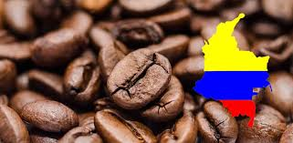
Suite
La flore :

Slide 16
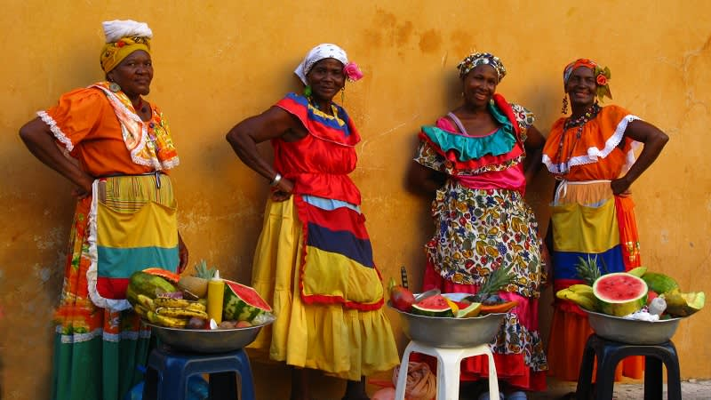
Les habitants
La Colombie, avec ses 50 à 52 millions d’habitants, présente une grande diversité ethnique : principalement mestizos et Blancs (~85 %), suivis des Afro‑Colombiens (~10 %) et des populations indigènes (~4 %)
Les Colombiens sont confrontés à un marché du travail dominé par l’informalité, avec plus de 55 % à 60 % des travailleurs sans contrat formel ni accès à la sécurité sociale

Slide 17
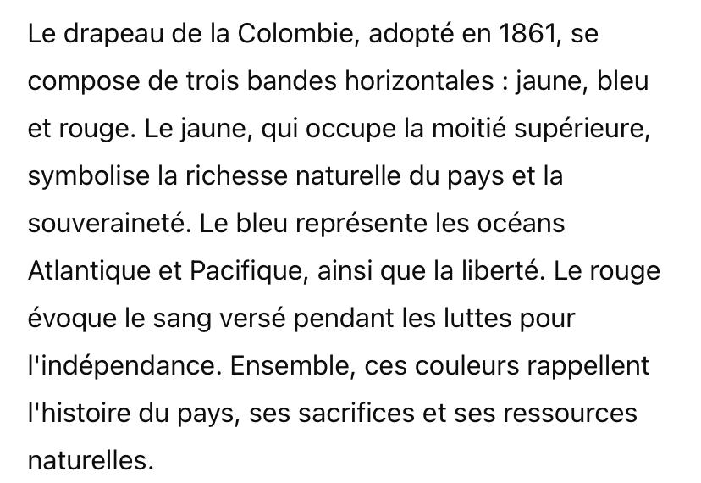
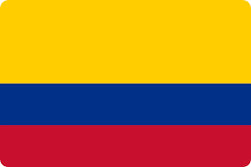
Le drapeau de la Colombie

Slide 18
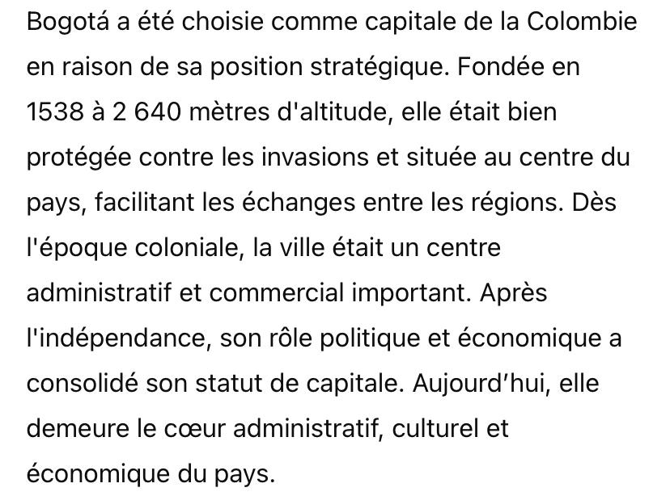
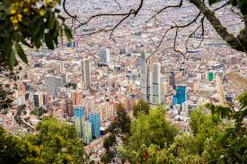
La capitale

Slide 19
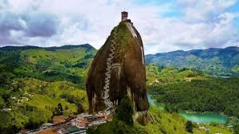
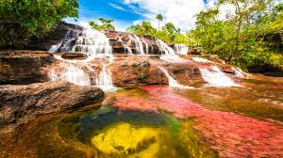
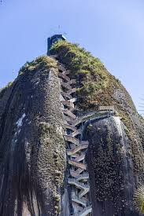
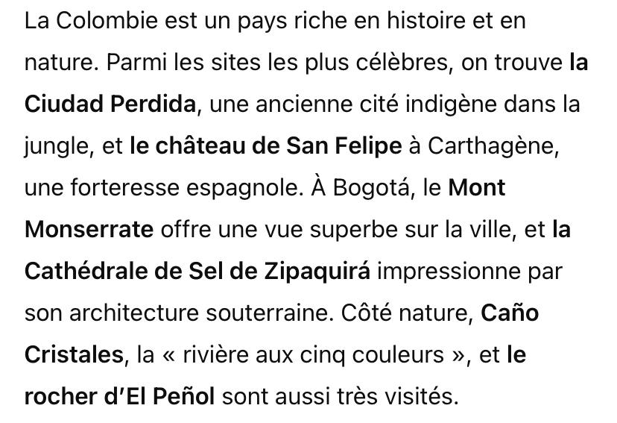
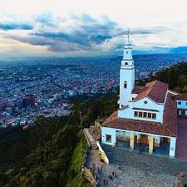
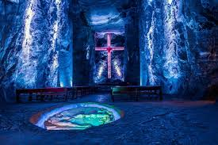
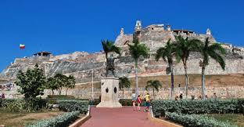
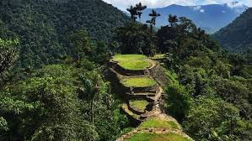
Les monuments

Slide 20
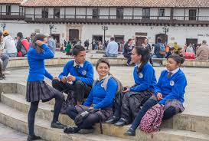
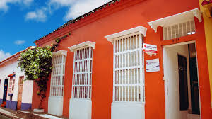
L’école
En Colombie, les enfants commencent l’école vers l’âge de 5 ans. L’année scolaire commence en janvier ou février et se termine en novembre. Les élèves vont à l’école du lundi au vendredi. La plupart des enfants portent un uniforme scolaire.À l’école, ils apprennent les mathématiques, l’espagnol, les sciences, l’histoire et parfois l’anglais. Il y a des écoles publiques, qui sont gratuites, et des écoles privées, qui sont payantes.Même si certaines régions ont des difficultés, la Colombie fait beaucoup d’efforts pour que tous les enfants puissent aller à l’école et avoir une bonne éducation.

Slide 21
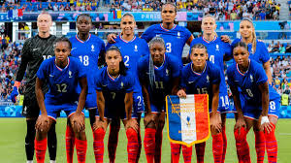
Le sport
En Colombie, le sport occupe une place très importante. Le football est le plus populaire : les Colombiens soutiennent avec passion leur équipe nationale et les clubs comme Millonarios ou Atlético Nacional.Le cyclisme est aussi un sport très aimé. Grâce aux montagnes du pays, de grands cyclistes comme Nairo Quintana et Egan Bernal ont pu s’entraîner et briller dans des courses comme le Tour de France.D’autres sports sont aussi très pratiqués, comme la boxe, le patinage de vitesse et le BMX. La Colombie a même gagné plusieurs médailles dans ces disciplines.Le sport est une grande fierté nationale et donne de l’espoir à de nombreux jeunes.

Slide 22
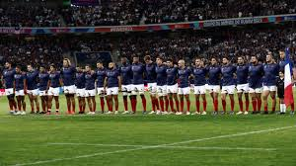

Le sport hymne national

Slide 23

Quizz
1. Quelle est la signification des couleurs du drapeau colombien?
2. Quels sont les principaux animaux que l’on trouve dans la faune colombienne ?
3.Pourquoi Bogota a t – elle été choisi comme capitale de la Colombie?
4. Quelles sont les plats traditionnels de la Colombie ?

Slide 24



Merci de m’avoir écoutée

